Slide 1
Material de Apoio – Parte I
ORIENTAÇÕES:
Fonte de título: calibri (Light Títulos) 40 - branco
Alinhada à direita
Não reposicionar
Não inserir imagens

Slide 2
Cheguei!
Sou a Zezé e estou aqui para apoiar vocês!
Para nossa maior integração, vou compartilhar quatro fatos sobre mim:
Todo mundo acha que Zezé é meu apelido, mas não é, viu? É meu nome! Zezé e com muito orgulho!
Tem a ver com, digamos, minha criação. Eu não sou um desenho e nem um holograma tá? Eu sou toda feita em 3D!
Sou uma profissional virtual e estou aqui pra apoiar na produção de sentido entre conceitos e atividades apresentadas com a realidade do seu contexto de trabalho.
É possível me encontrar no conteúdo EaD,
nos materiais de apoio e até mesmo no e-Planifica, nossa plataforma virtual.

Slide 4
Organização dos macroprocessos de atenção às condições crônicas
ORIENTAÇÕES:
Fonte de título: calibri (Corpo) 36 - azul
Não reposicionar
Não inserir imagens

Slide 5
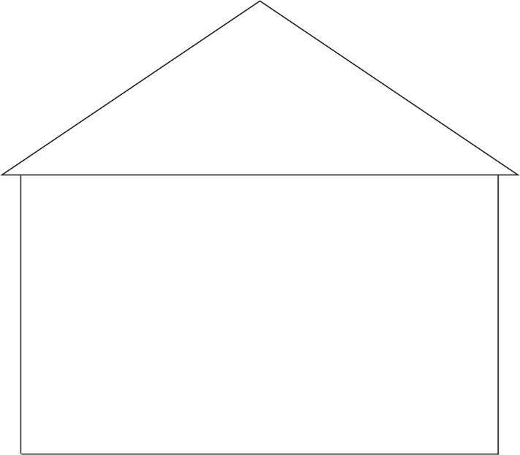
Macroprocessos de atenção às condições crônicas não agudizadas, enfermidades e pessoas hiper utilizadoras
Gerenciamento das condições crônicas prioritárias
Estratificação de riscos
Elaboração e monitoramento dos planos de cuidado
Autocuidado apoiado
Gestão de caso
Novos formatos da clínica: atenção contínua, atenção compartilhada a grupo
Matriciamento entre especialistas e generalistas
Educação permanente dos profissionais de saúde
Educação em saúde: grupos operativos e educação popular, mapa de recursos comunitários

Slide 6
As diferenças entre as condições agudas e crônicas
VARIÁVEL | CONDIÇÃO AGUDA | CONDIÇÃO CRÔNICA
INÍCIO | Rápido | Gradual
CAUSA | Usualmente única | Usualmente múltiplas
DURAÇÃO | Curta | Indefinida longa
DIAGNÓSTICO E PROGNÓSTICO | Comumente acurados | Usualmente incertos
TESTES DIAGNÓSTICOS | Frequentemente decisivos | Frequentemente de valor limitado
RESULTADO | Em geral, cura | Em geral, cuidado sem cura
PAPEL DOS PROFISSIONAIS | Selecionar e prescrever o tratamento | Educar e fazer parceria com as pessoas usuárias
NATUREZA DAS INTERVENÇÕES | Centrada no cuidado profissional | Centrada no cuidado multiprofissional e no autocuidado
CONHECIMENTO E AÇÃO CLÍNICA | Concentrados no profissional médico | Compartilhados pela equipe multiprofissional e as pessoas usuárias
PAPEL DA PESSOA USUÁRIA | Seguir as prescrições, atuando como paciente | Corresponsabilizar-se por sua saúde em parceria com a equipe de saúde, atuando como agente
SISTEMA DE ATENÇÃO À SAÚDE | Reativo e episódico | Proativo e contínuo

Slide 7
Gestão da clínica
Conjunto de tecnologias de microgestão da clínica, destinado a prover uma atenção à saúde de qualidade:
centrada nas pessoas;
efetiva (estruturada com base em evidências científicas);
segura (não causa danos às pessoas usuárias e nem aos profissionais de saúde);
eficiente (provida com os custos ótimos);
oportuna (porque é prestada no tempo certo);
equitativa (de forma a reduzir as desigualdades injustas);
ofertada de forma humanizada.

Slide 8
Gestão da condição de saúde
A gestão da condição de saúde começa com uma correta compreensão de toda história dessa condição [expressa na história natural e na linha de cuidado].

Slide 9
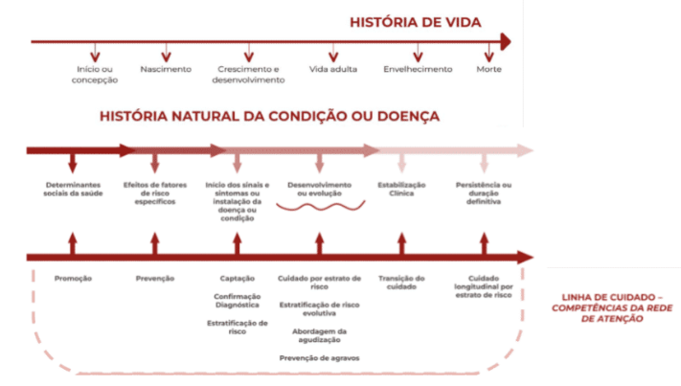

Slide 10
Diretriz clínica
As diretrizes clínicas são recomendações preparadas de forma sistemática, com base em evidências científicas, com o propósito de influenciar as decisões dos profissionais de saúde e dos pacientes a respeito da atenção apropriada, em circunstâncias clínicas específicas.
INSTITUTE OF MEDICINE, 1990

Slide 11
Objetivos das diretrizes clínicas
Comunicar um conjunto de recomendações a cerca de uma condição de saúde
Fornecer elementos de apoio à decisão e ao manejo clínico
Orientar a organização dos processos de trabalho
Definir competências e responsabilidades dos serviços, equipes e dos profissionais
Melhorar a qualidade do atendimento, eficiência e efetividade clínica

Slide 12
Tipos de diretrizes clínicas
Linhas Guias
Protocolos Clínicos
As linhas-guias normalizam todo o processo de uma condição de saúde, ao longo de sua história natural, cobrindo as intervenções promocionais, preventivas, curativas, cuidadoras, reabilitadoras e paliativas, realizadas em todos os pontos de atenção de uma rede.
Os protocolos clínicos normalizam partes do processo, definidos com maior precisão e menor variabilidade, em um ponto de atenção determinado.

Slide 13
Nota técnica
Documento elaborado por técnicos especializados
Mesmo formato da Linha Guia
Baseada em evidências
Foco na organização do cuidado
Emitida quando é identificada a necessidade de fundamentação formal
Oferece alternativas para tomada de decisão.

Slide 14
Notas Técnicas disponibilizadas pelo PlanificaSUS
SAÚDE DA PESSOA COM DIABETES MELLITUS E HIPERTENSÃO ARTERIAL SISTÊMICA
SAÚDE DA CRIANÇA DE ZERO A CINCO ANOS
SAÚDE DA MULHER NA GESTAÇÃO, PARTO E PUERPÉRIO
SAÚDE DA MULHER NO RASTREAMENTO, DIAGNÓSTICO E ACOMPANHAMENTO DO CÂNCER DE MAMA
SAÚDE MENTAL

Slide 15
Gestão da condição de saúde
Estratificação de risco
Linha de cuidado
Acompanhamento
Integração APS - AAE
Plano de cuidado
Gestão de risco
Identificação dos riscos associados a condição de saúde
DIRETRIZ CLÍNICA
GESTÃO DA CONDIÇÃO DE SAÚDE
Programação
Educação permanente com o profissional
Mudança de comportamento
Educação em saúde com o usuário

Slide 16
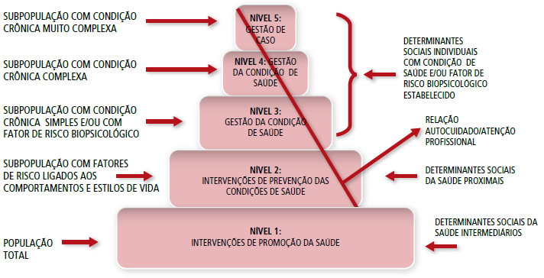
Estratificação de risco da população
INSTITUTO ISRAELITA DE RESPONSABILIDADE SOCIAL

Slide 17
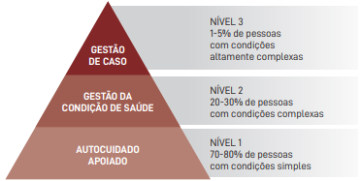
Modelo da pirâmide de riscos
O manejo clínico diferenciado por estratos de riscos
A introdução da gestão da clínica
A distribuição relativa do autocuidado e do cuidado profissional
A concentração ótima da atenção dos membros das equipes multiprofissionais no cuidado profissional
A distribuição relativa da atenção entre profissionais generalistas e especialistas
A racionalização da agenda dos profissionais da APS e da atenção especializada

Slide 18
Estratificação de risco da população
SEVERIDADE
Gravidade
Fatores de risco
Complicações
RISCO
de ocorrer um evento que gere prejuízo à saúde da pessoa (morbimortalidade)
É o processo por meio do qual se identificam os grupos ou estratos de risco relacionados a uma determinada condição de saúde, considerando pelo menos dois aspectos:
AUTOCUIDADO
Conhecimento e crenças sobre a condição de saúde
Atitudes, confiança e motivação frente às mudanças
Importância dada à condição
Presença e força das redes de suporte social e familiar
Identificação correta
Comunicação eficaz
Higienização das mãos
Prevenção do risco de quedas

Slide 19
Estratificação de risco da população
tecnologias de autocuidado apoiado
foco na APS
Pessoas com condições crônicas de menores riscos
tecnologias de autocuidado apoiado
presença mais significativa de atenção profissional
concentração maior de cuidados pela equipe de saúde
coparticipação da atenção especializada.
Pessoas com condições crônicas de alto e muito alto riscos

Slide 20
Material de Apoio – Parte II
ORIENTAÇÕES:
Fonte de título: calibri (Light Títulos) 40 - branco
Alinhada à direita
Não reposicionar
Não inserir imagens

Slide 21
Discussão da Nota Técnica ou Diretriz Clínica priorizada
Quais os objetivos da diretriz clínica adotada?
As equipes conhecem a subpopulação alvo da linha de cuidado priorizada?
Por que estratificar o risco da subpopulação com condições crônicas?
Como são os fluxos da atenção na Rede de Atenção à Saúde?
Como organizar o cuidado da pessoa com condição crônica por meio da estratificação de risco?
Discutir sobre registro, monitoramento e avaliação.

Slide 22
ORIENTAÇÕES:
Não reposicionar o texto do link
Não inserir imagens
Não inserir texto
Não inserir mensagens de agradecimento
Slide padrão de finalização

